Slide 1
Что нового в платформе 1С:Предприятие
и как это использовать
Петр Грибанов, «1С»
Notes:
40 min = 35 + 5QA

Slide 2
Версии платформы 1С:Предприятие
8.3.14 – январь 2019
8.3.15 – 26 июня 2019
8.3.16 – 7 ноября 2019

Slide 3
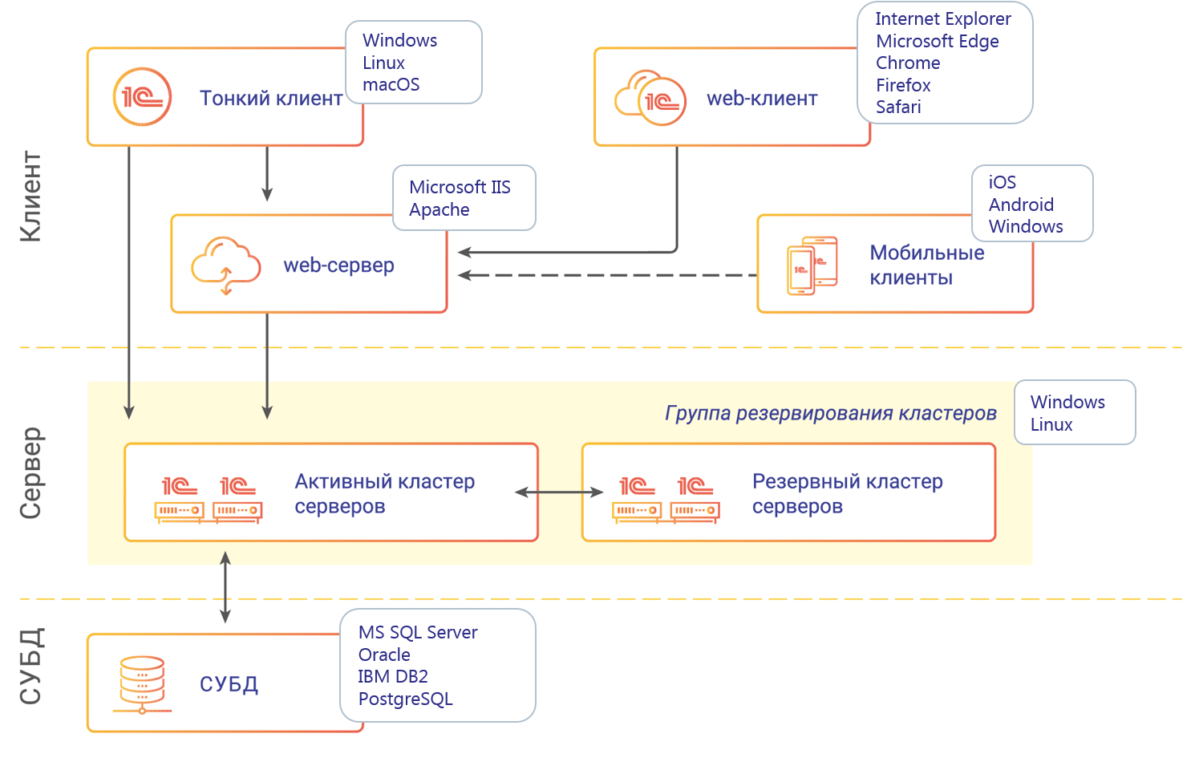
Архитектура системы

Slide 4
Сервер

Slide 5
Развитие кластера серверов (8.3.15)
Ускорение перезапуска рабочих процессов кластера
  Кластер иногда перезапускает рабочие процессы
  Раньше:
    Старый процесс завершен
    Старт нового процесса, инициализация контекстов инфобаз
    Новый процесс готов обслуживать соединения
  8.3.15:
    Старый процесс перестает принимать новые соединения
    Старт нового процесса, инициализация контекстов инфобаз
    Новый процесс готов обслуживать соединения
    Старый процесс завершен
https://wonderland.v8.1c.ru/blog/razvitie-klastera-serverov-15/

Slide 6
Развитие кластера серверов (8.3.15)
Более точный и простой контроль потребления памяти
  Память, занимаемая рабочими процессами и менеджерами кластера
  Управление потреблением памяти на уровне рабочих серверов
    Допустимый объем памяти
    Интервал превышения допустимого объема памяти
    ВременноДопустимыйОбъемПамятиПроцессов
      При превышении на сервер перестают назначаться новые соединения
    ПериодПревышенияВременноДопустимогоОбъемаПамятиПроцессов
      При превышении - перезапуск рабочих процессов с наибольшим потреблением памяти
    КритическийОбъемПамятиПроцессов
      При превышении освобождение памяти будет выполнено немедленно
  Управление записью дампа
    ЗаписыватьДампПриЗавершенииПоПревышениюПамяти
https://wonderland.v8.1c.ru/blog/razvitie-klastera-serverov-15/

Slide 7
Кластер серверов (8.3.16)
Запуск резервных рабочих процессов.
  Резервный процесс запускается заранее
    Для него синхронизируются служебные данные кластера серверов.
    Уменьшается время переключения клиента на новый рабочий процесс в случае аварийного завершения текущего рабочего процесса.
Оптимизирована работа кластера серверов при работе с большими объемами сеансовых данных
Ускорено открытие управляемой формы, выполнение контекстного серверного вызова, работа с временным хранилищем
Параллельный пересчет итогов регистров при реструктуризации базы и при выполнении тестирования и исправления базы.

Slide 8
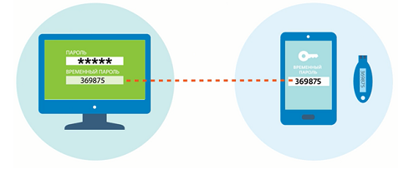
Повышение защищенности системы
Двухфакторная аутентификация (8.3.16):
  Логин / пароль (проверяется платформой 1С:Предприятие)
  Второй фактор аутентификации (проверяется провайдером аутентификации)
    SMS на мобильный, код с электронного токена, скан пальца, …
  Провайдер второго фактора аутентификации: веб-сервис
    База 1С
    Сторонний сервис (пересылает сообщения по SMS, емейлу, ….)
  Поддержка во встроенном языке
  https://wonderland.v8.1c.ru/blog/dvukhfaktornaya-autentifikatsiya/
В клиент-серверном варианте можно ограничить количество попыток входа с неверным паролем (8.3.16)

Slide 9
СИСТЕМА ВЗАИМОДЕЙСТВИЯ
Система обмена сообщениями
для платформы 1С:Предприятие

Slide 10
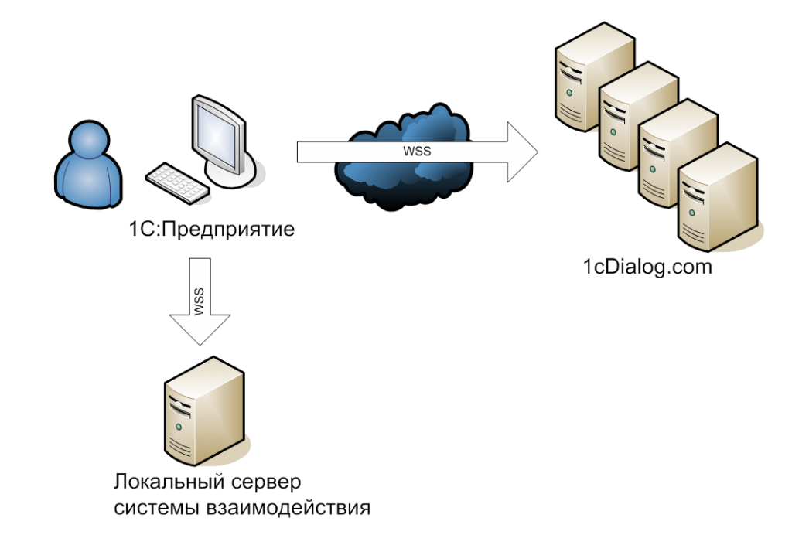
Система Взаимодействия
Сервер взаимодействия
ИЛИ

Slide 11

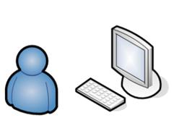
Система Взаимодействия
Общение пользователей разных конфигураций
Сервер системы взаимодействия
ERP
Документооборот
Бухгалтерия

Slide 12
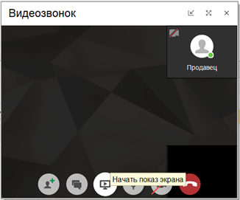
Система Взаимодействия
Общение Пользователь <-> Пользователь
  Чаты
  Аудио- и видео-звонки (в том числе групповые)
  Обмен файлами (8.3.14)
    https://wonderland.v8.1c.ru/blog/peresylka-faylov-s-pomoshchyu-soobshcheniy-sistemy-vzaimodeystviya-i-videokonferentsii-dlya-dvukh-i-/
  Контекстные обсуждения документов, элементов справочников, …
  Демонстрация экрана в ходе видеозвонка (8.3.16)
  Демонстрация закладки браузера в видеозвонке из веб-клиента (8.3.16)
  Демонстрация окон программ (8.3.17)

Slide 13
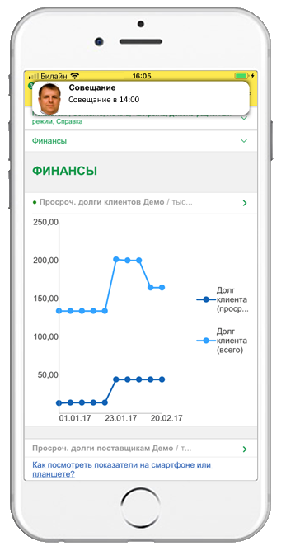
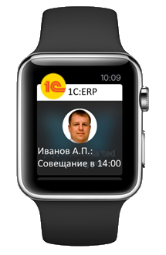
Система Взаимодействия
Контекстные обсуждения объектов системы - документов, элементов справочников, …
  Вся история переписки хранится вместе с объектом
Система Взаимодействия доступна в мобильном клиенте
  Реализована через PUSH-сообщения
  Сокращается время реакции на сообщения

Slide 14
Система Взаимодействия: не просто мессенджер!
Общение Система <-> Пользователь
Инструмент для реализации новых бизнес-сценариев
Уведомления пользователя о событиях в системе
  Поступление заказа на склад
  Сформирован «долгоиграющий» отчет
  Уведомление о входящем SIP-звонке
Автоматические ассистенты, чат-боты
  Автоматизация рутинных операций
  Обучение работе с системой
  Боты для техподдержки
И многое другое

Slide 15
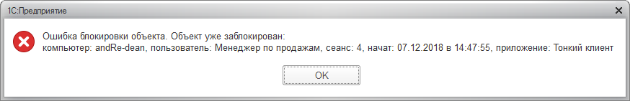
Взаимодействие при редактировании одних и тех же данных
Пессимистическая блокировка
Пользователь1 начал изменять документ в форме
  Платформа поставила пессимистическую блокировку
Пользователь2 пытается редактировать тот же документ

Slide 16
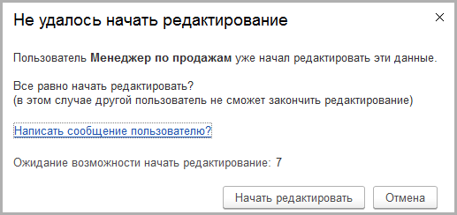
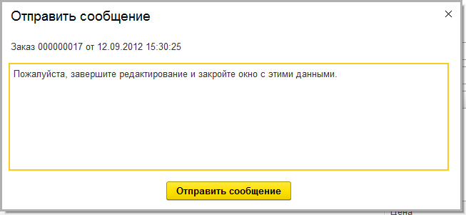
Взаимодействие при редактировании одних и тех же данных
Раньше:
  Блокировка снимается после закрытия формы
8.3.14:
  Блокировка снимается после сохранения данных (Ctrl+S, кнопка «Записать»)
8.3.15 (если инфобаза подключена к Системе Взаимодействия)
  https://wonderland.v8.1c.ru/blog/vzaimodeystvie-pri-redaktirovanii-odnikh-i-tekh-zhe-dannykh/

Slide 17
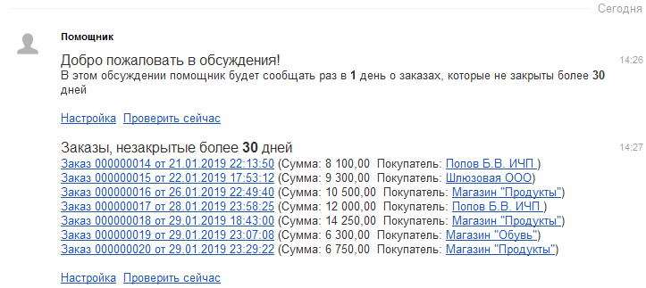
Система взаимодействия (8.3.16)
Сообщения с форматированием
  Смайлики-эмотиконы (спецсимволы Unicode)
  Форматированный текст (ФорматированнаяСтрока)
Интерактивное форматирование пока не поддерживается
Notes:
Реализовано распознование смайликов
Реализована программная поддержка сообщений с форматированием. Тоесть форматированную строку можно выставить средствами встроенного языка.
Править такие сообщения интерактивно нельзя. Возможность будет полезна для всякого рода оповещений.

Slide 18
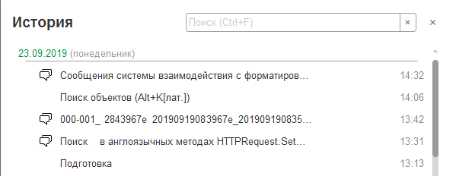
Система взаимодействия (8.3.16)
Поиск последних сообщений в контекстных обсуждениях
Notes:
Следующая возможность позволяет найти контекстные обсуждения.
Например вы только что переписывались и закрыли обсуждение. Как его быстро найти?
Для решения этой задачи в историю мы добавили информацию о таких обсуждениях в историю.

Slide 19
Система взаимодействия (8.3.15)
Программное переопределение списка выбора пользователей СВ при создании (не)контекстного и видеозвонка
Создание формы выбора пользователя СВ
Блокировка пользователя СВ
  Через стандартную обработку управления СВ
Управление уведомлениями
  Количеством получаемых уведомлений
  Отказ от получения уведомлений по выбранным обсуждениям
  Получение уведомлений только для сообщений, адресованных пользователю
Выполнить/отменить регистрацию инфобазы программно на сервере

Slide 20
Использование
Системы Взаимодействия
партнерами и клиентами

Slide 21
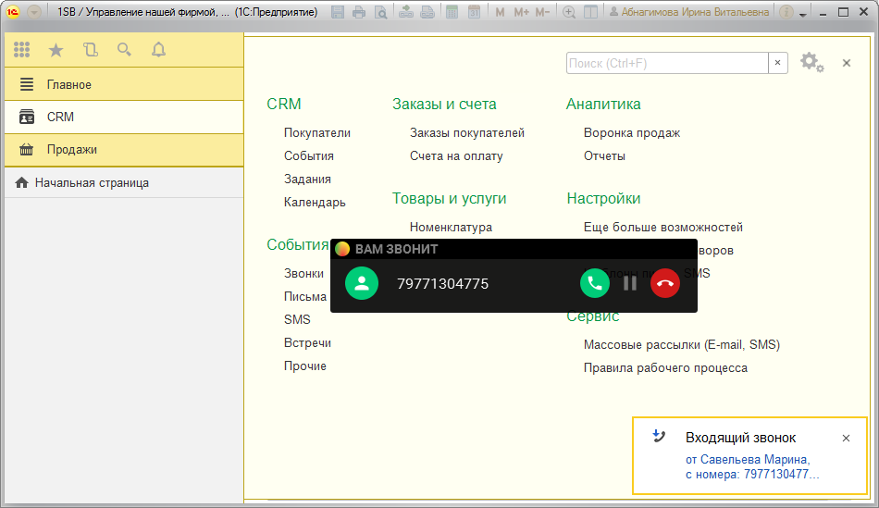
Использование Системы Взаимодействия
Уведомление о входящем SIP-звонке
Поиск контрагента по телефонному номеру
Открытие карточки звонящего контрагента
Открытие истории отношений с контрагентом
  звонки
  встречи
  контракты
  продажи

Slide 22
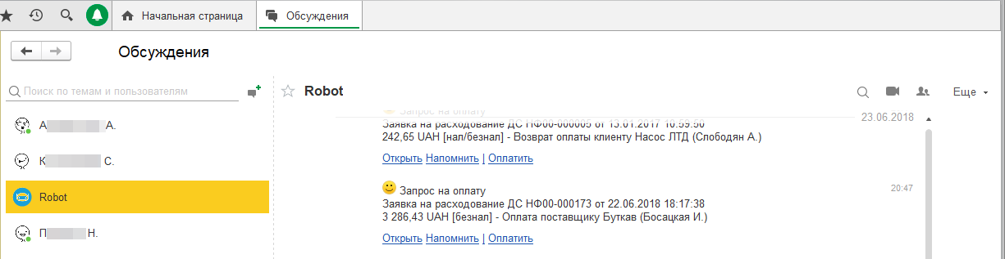
Использование Системы Взаимодействия
Оповещение пользователей
  Поступление заказа на склад
  Незакрытая кассовая смена
  Появление новой заявки на оплату
  Автоматический резерв из ожидаемого прихода при поступлении на склад
  Появление новых задач

Slide 23
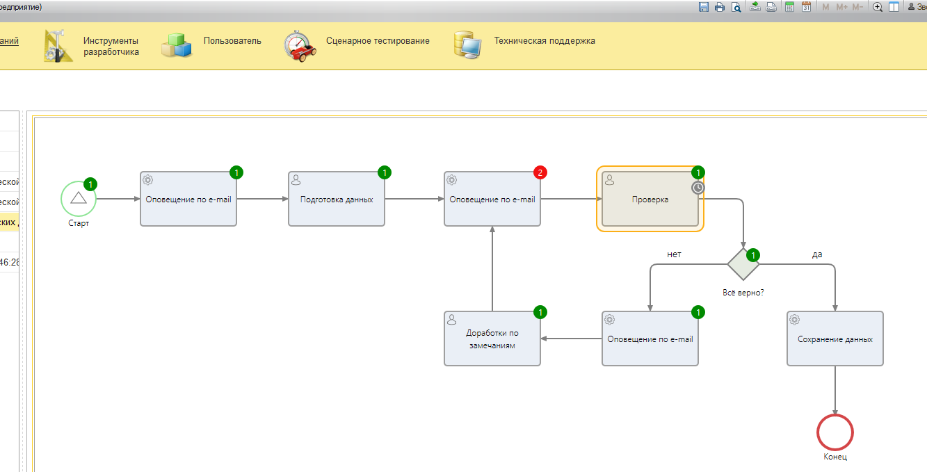
Использование Системы Взаимодействия
Обновление состояния прохождения бизнес-процессов по собственным схемам
Совместное редактирование схем бизнес-процессов

Slide 24


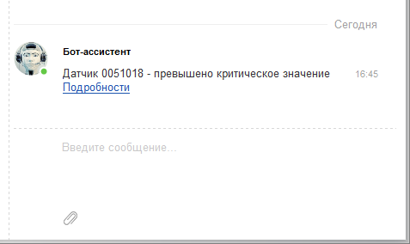

Использование Системы Взаимодействия
Мониторинг состояния оборудования
  С удаленных устройств поступают логи изменений состояния
  В случае критического события в чат приходит подробное описание ошибки
  Пользователи в чат добавляются автоматически в зависимости от ролей

Slide 25
РАСШИРЕНИЯ

Slide 26


Расширения
Расширение
Типовая конфигурация
версия 2.0
Расширение
Изменения
Изменения
Изменения
Типовая конфигурация
версия 1.0
Типовая конфигурация
версия 1.0
Типовая конфигурация
версия 2.0
Легкий переход на новые версии типовых конфигураций
Разделение кастомизаций по областям данных
  В одной инфобазе разные пользователи используют разные кастомизации
Автоматическое объединение

Slide 27
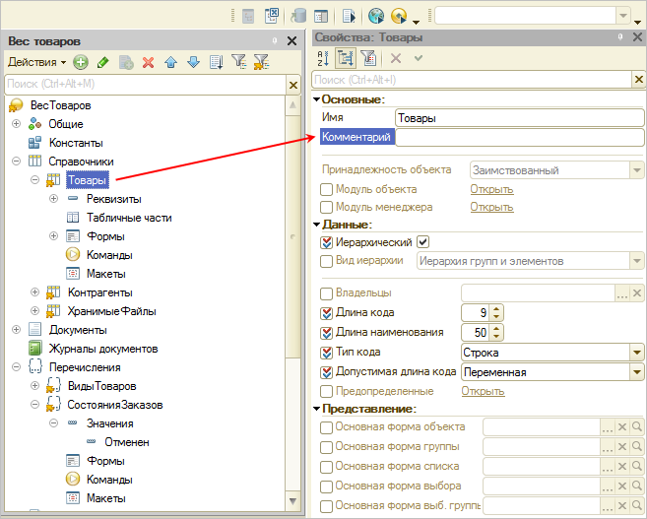
Развитие расширений (8.3.14)
Собственные параметры сеанса
Собственные значения перечислений
Комментарии к объектам в расширении
Упрощение работы
с расширениями формы
https://wonderland.v8.1c.ru/blog/razvitie-mekhanizma-rasshireniy-konfiguratsii-14/

Slide 28
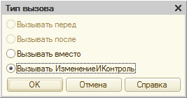
Развитие расширений (8.3.15)
Упрощение поддержки небольших изменений в методах
  Раньше: вызов своего кода в стандартном методе:
    Перед
    После
    Вместо
  8.3.15: добавление своего кода в середину стандартного метод
    ИзменениеИКонтроль
  Пример: стандартный метод отправляет е-мейл
    Добавляем в середину метода код, меняющий срочность письма
https://wonderland.v8.1c.ru/blog/razvitie-mekhanizma-rasshireniy-konfiguratsii-15/

Slide 29
Развитие расширений (8.3.15)
Переименование объекта типовой конфигурации
  Ранее:
    Если объект заимствован в расширении – переименовать вручную
  8.3.15:
    Проверка на переименование объектов
    Автоматическое переименование объекта в расширении
Облегчение подключения «универсальных» расширений
  Расширения без заимствованных объектов
    Например, расширение с новыми отчетами
  Новые сценарии
    Добавление расширений «простыми» пользователями (не администраторами)
      Например, скачанный из интернета новый набор отчетов
    Права на работу с новыми расширениями получают все пользователи
https://wonderland.v8.1c.ru/blog/razvitie-mekhanizma-rasshireniy-konfiguratsii-15/

Slide 30
Развитие расширений (8.3.16)
Новые объекты
  Константы
  Функциональные опции и параметры функциональных опций
  Критерии отбора
Можно расширять:
  Состав заимствованных функциональных
  Состав заимствованных критериев отбора
Работа с формами в расширении
  В редакторе заимствованной формы измененные элементы выделены цветом
  Фильтрация по измененным заимствованным и собственным элементам формы
  Фильтрация по измененным в расширении свойствам объектов

Slide 31
ИСТОРИЯ
ДАННЫХ

Slide 32
Механизм истории данных (8.3.11)
Кто, когда и как менял данные
Восстановление данных в состояние выбранной версии
Ранее было реализовано на уровне прикладного кода (в БСП)
Сейчас – встроено в платформу
  Работает быстрее
  Проще в настройке
  Унифицированный интерфейс
Использование
  Расследование инцидентов
  Исправление ошибок

Slide 33
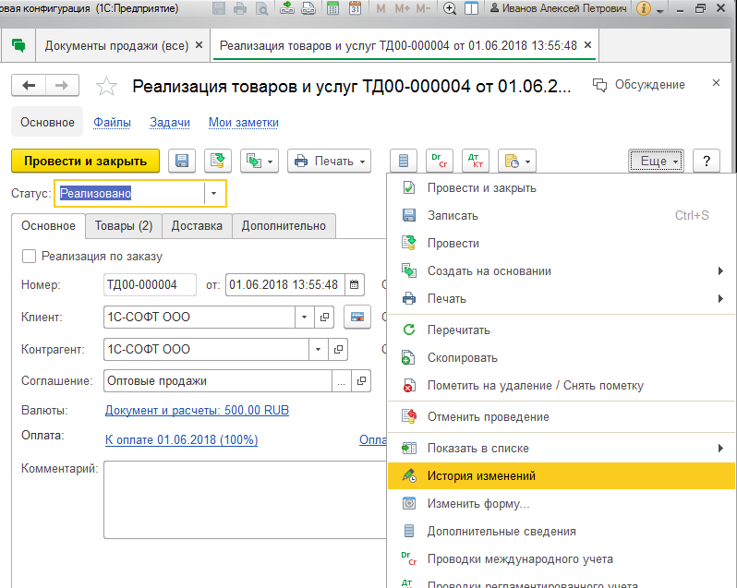
История данных

Slide 34
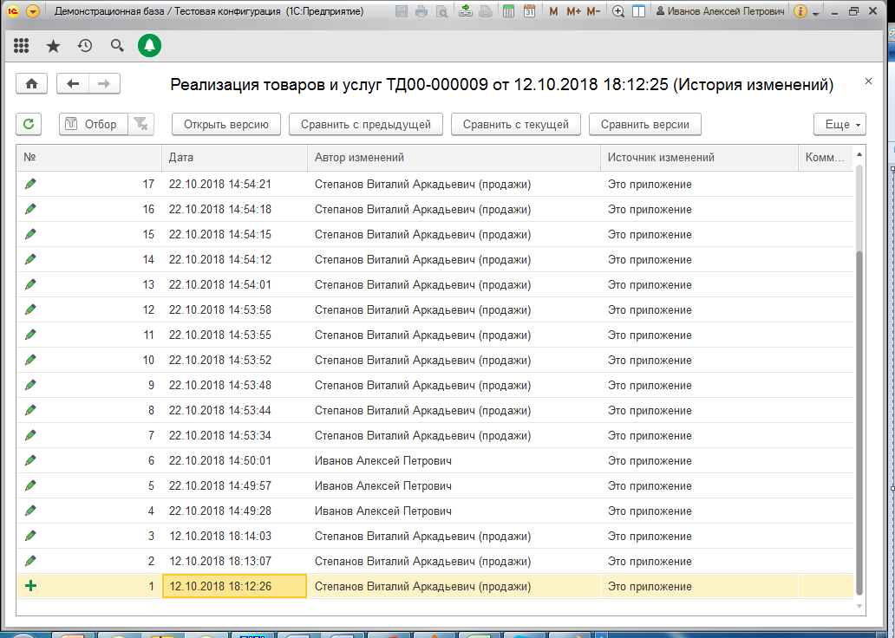

Slide 35
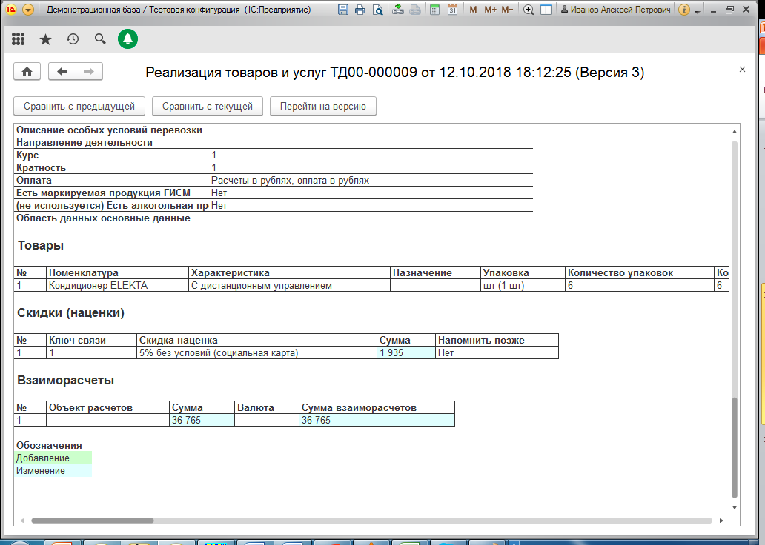

Slide 36
История данных
Обработка факта восстановления версии данных (8.3.13)
Новые объекты
  Планы обмена (8.3.13)
  Планы видов расчета (8.3.13)
  Константы (8.3.13)
Переопределяемые формы (8.3.13)
  Основная форма истории изменений
  Основная форма данных версии
  Основная форма различий версий
В форме различия версий отображается информация о перемещенных строках в табличных частях (8.3.15)
  Отображается номер строки до и после перемещения.
Можно запрограммировать действия после того, как записана версия данных (8.3.15)
https://wonderland.v8.1c.ru/blog/razvitie-mekhanizma-istoriya-dannykh/

Slide 37
МЕХАНИЗМ КОПИЙ БД
И
ДАТА АКСЕЛЕРАТОР

Slide 38
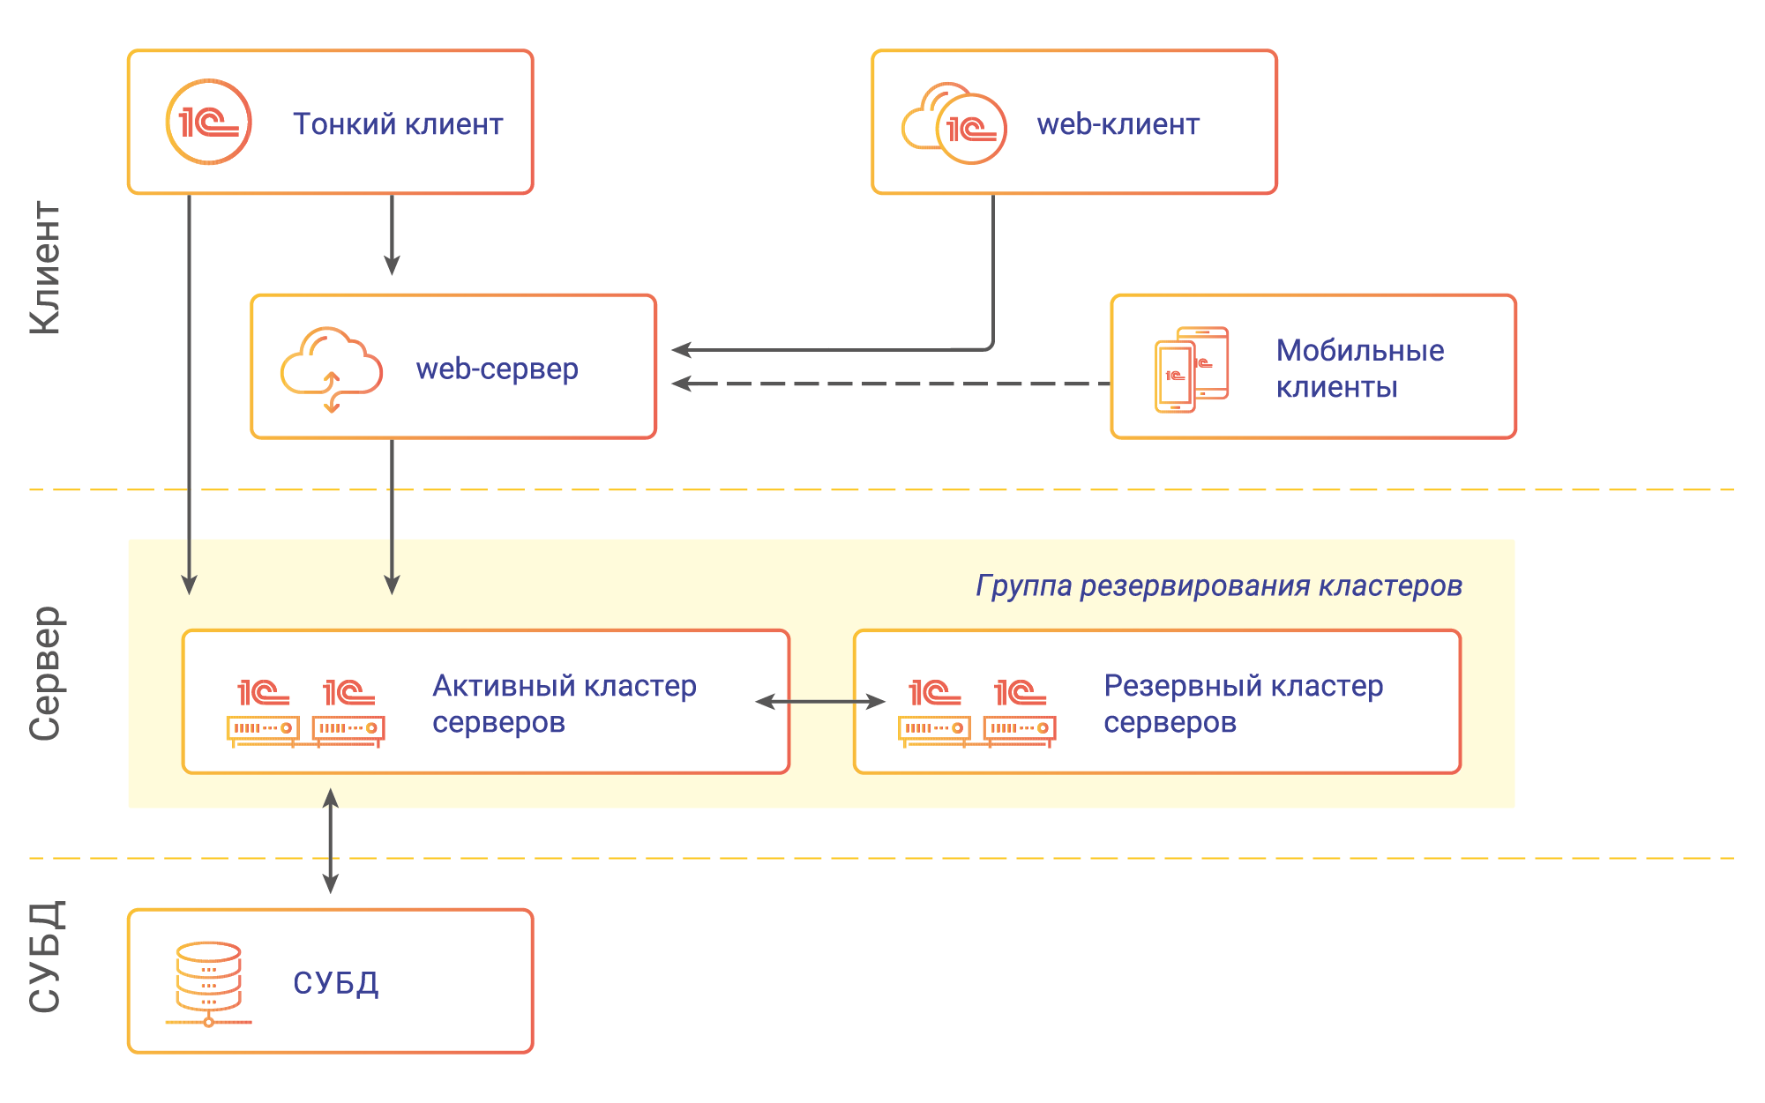

Механизм копий БД (8.3.14, бета-версия)
Выполнение «тяжелых»
отчетов и запросов на копии БД
Уменьшение нагрузки на рабочую БД
MS SQL Server
Oracle
PostgreSQL
Частичная или полная копия БД

Slide 39
Дата акселератор (8.3.14, бета-версия)
In-memory СУБД собственной разработки
Ускорения формирования сложных аналитических отчетов
  Иногда на порядки
Уменьшение нагрузки на рабочую БД
In-memory СУБД
Частичная или полная копия БД

Slide 40
МЕХАНИЗМ КОПИЙ БД
Выбор свойств объектов конфигурации, которые передаются в копию БД (8.3.15)
  Для ссылочных объектов
    Реквизиты, табличные части и реквизиты табличных частей
  Для регистров
    Ресурсы и реквизиты
  Запрос, обращающийся к реквизитам, не попадающим в копию,
  исполняется на основной базе данных
Для регистров сведений и регистров накопления можно передавать в копию не все данные, а только за определенный период времени (8.3.15)

Slide 41
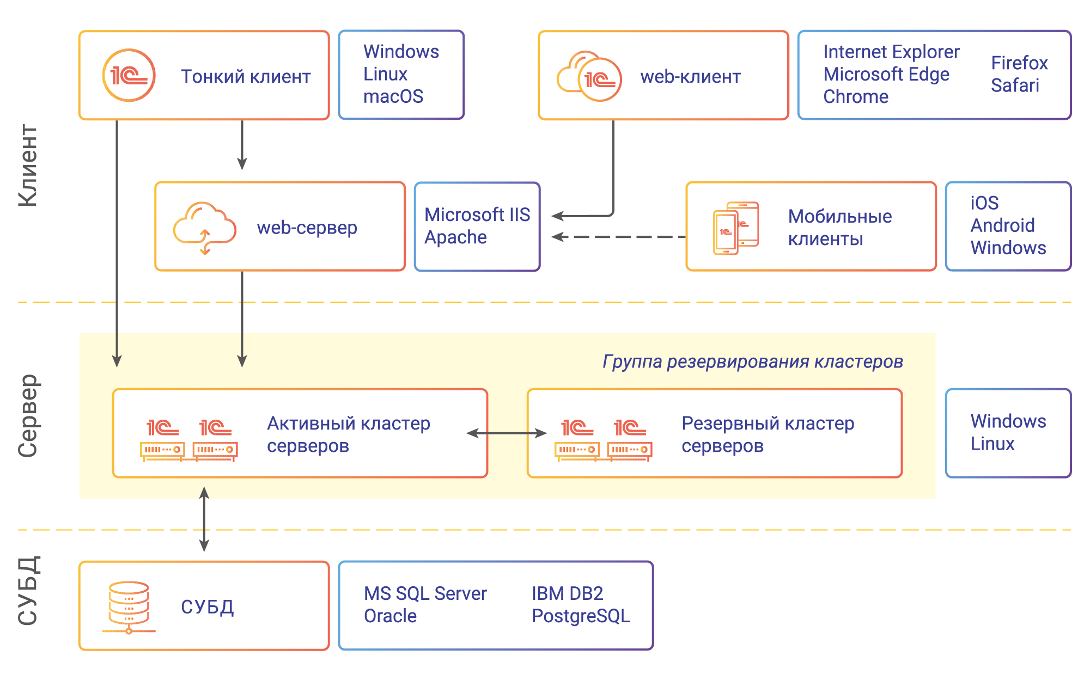
Клиент

Slide 42
ГЛОБАЛЬНЫЙ
ПОИСК

Slide 43
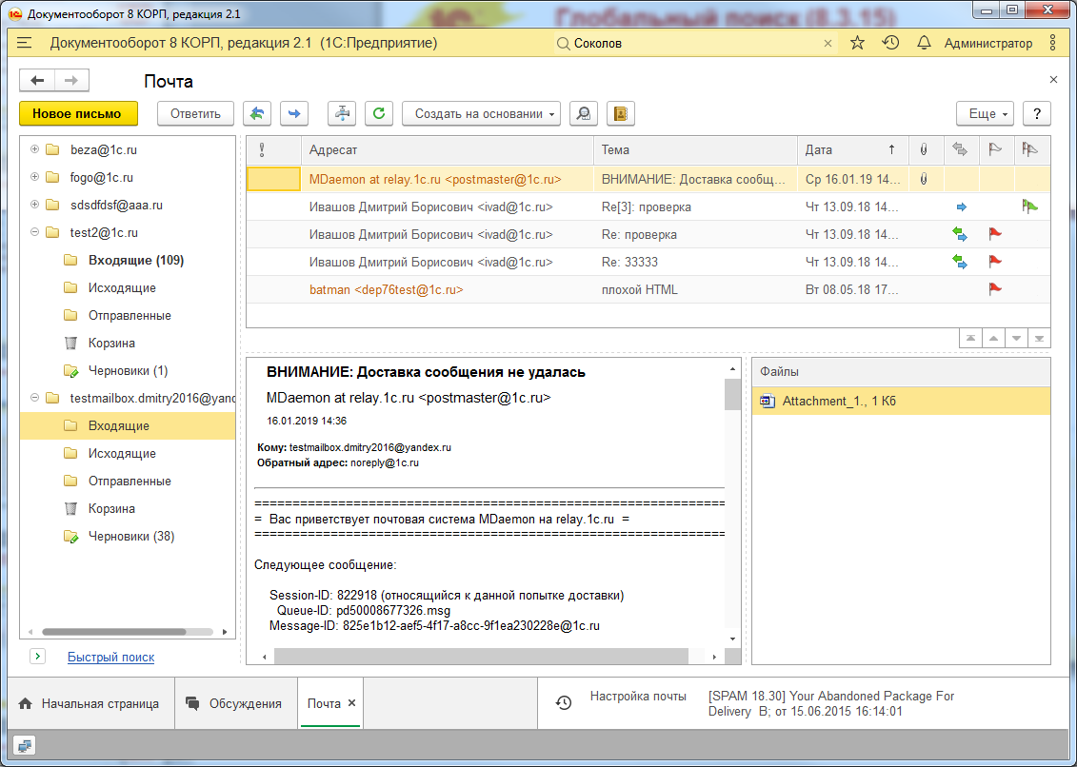
Глобальный поиск (8.3.15)
Глобальный поиск – новый механизм платформы
  Многое умеет «из коробки»
  Дополнительно настраивается программно
  Механизм, который разработчикам предстоит «распробовать»
  https://wonderland.v8.1c.ru/blog/globalnyy-poisk/
Поле поиска

Slide 44
Глобальный поиск «из коробки»
Новый механизм поиска в платформе
  Многое умеет «из коробки»
  Дополнительно настраивается программно
«Из коробки» ищет:
  Данные (через полнотекстовый поиск)
  Избранное
  История
  Меню функций
  Обсуждения Системы Взаимодействия
  Контакты Системы Взаимодействия
  Справка
Программно – может искать что угодно!
  Ограничение – ваша фантазия и квалификация ваших программистов
  Фактически - новый канал общения пользователя с системой

Slide 45
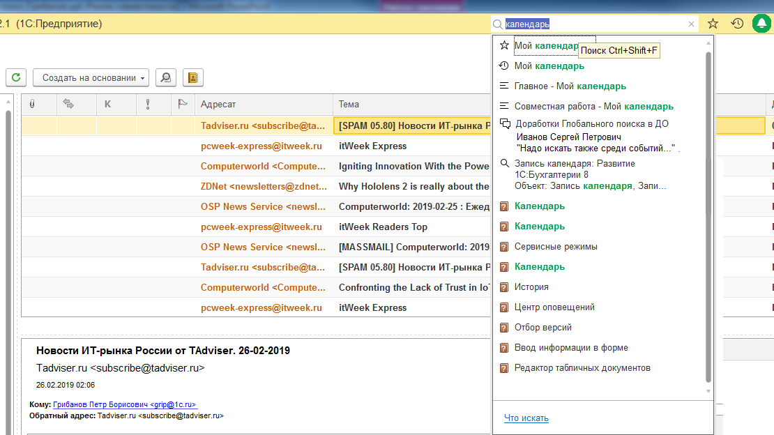
Глобальный поиск «из коробки»

Slide 46
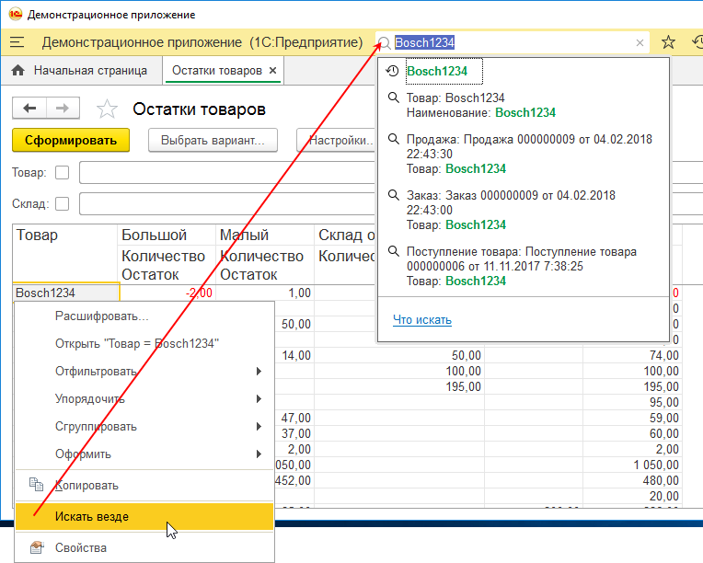
Контекстная команда «Искать везде»
Поля ввода
Таблицы
Текстовый документ
Форматированный документ
Табличный документ
Сообщения Системы взаимодействия

Slide 47
Глобальный поиск: программная настройка
Можно программно искать то, что часто ищут в приложении
  Поиск по номеру накладной, по артикула товара, …
Можно программно обрабатывать текстовые команды для ключевых операций
  Автоматизация рутинных операций
  Обучение новых сотрудников работе с системой
  Например: «Продать Electrolux в Промресурс»

Slide 48
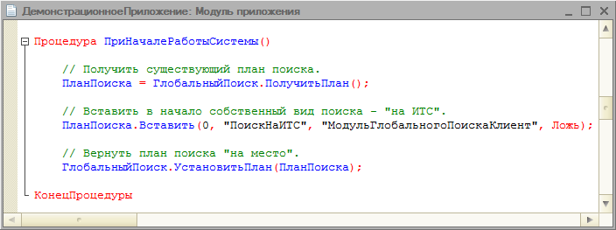
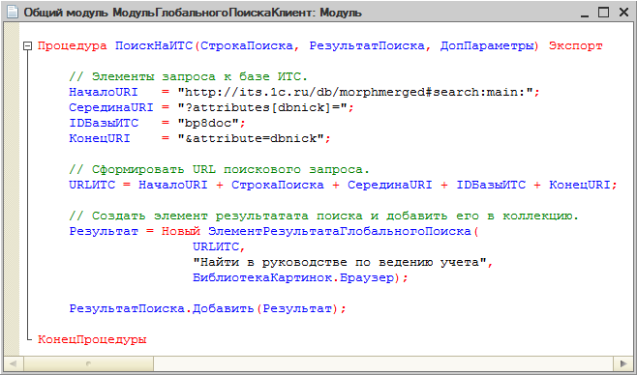
Настройка глобального поиска
Вставить(<Индекс>, <ИмяПроцедуры>,
<Модуль>,
<НаСервере>,
<Фоновый>,
<Порядок>, <ДополнительныеПараметры>)

Slide 49
События глобального контекста
ПриГлобальномПоиске(СтрокаПоиска, ПланПоиска)
  Пауза при вводе пользователем строки в поле глоб. поиска
  Можно реагировать по-разному в зависимости от строки поиска
    Например, если длина введенного текста > 3 – ищем платежку по номеру
ПриВыбореРезультатаГлобальногоПоиска(ЭлементРезультата, СтандартнаяОбработка)
  Выбор пользователем элемента из списка результатов глоб. поиска
  Можно, например, открыть нестандартную форму
    Или внешнее приложение (например, браузер)

Slide 50
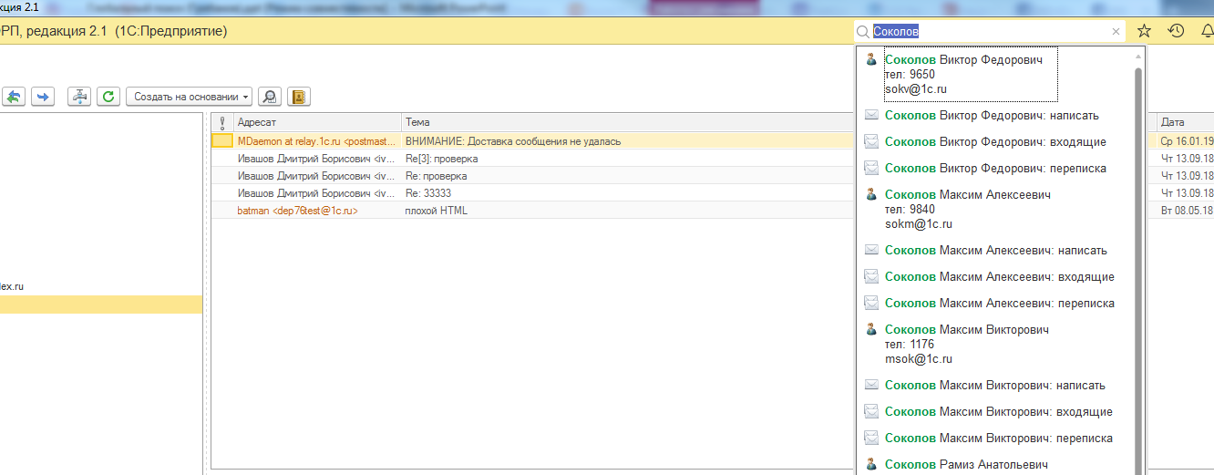
Продумываем удобные сценарии
Документооборот: в строке поиска введена фамилия пользователя
Контактная информация Соколова
Новое письмо, адресат = «Соколов»
Форма поиска писем,
От кого = «Соколов»
Форма поиска писем,
Переписка с = «Соколов»

Slide 51
Продумываем удобные сценарии
Ограничиваем количество найденного
  ВЫБРАТЬ ПЕРВЫЕ 5
Ищем по-умному
  УТ, введено число, возможно – номер накладной
    Ищем только если длина строки >= 5
Документооборот, в строке поиска введена строка
  Это поиск пользователя?
    Ищем только по началу имени и фамилии (не по подстроке), и не по отчеству
    «Дмитрий» - много результатов
      Не показывать никого
    «Алиса» - найдено 2 человека
      Показывать всех найденных Алис

Slide 52
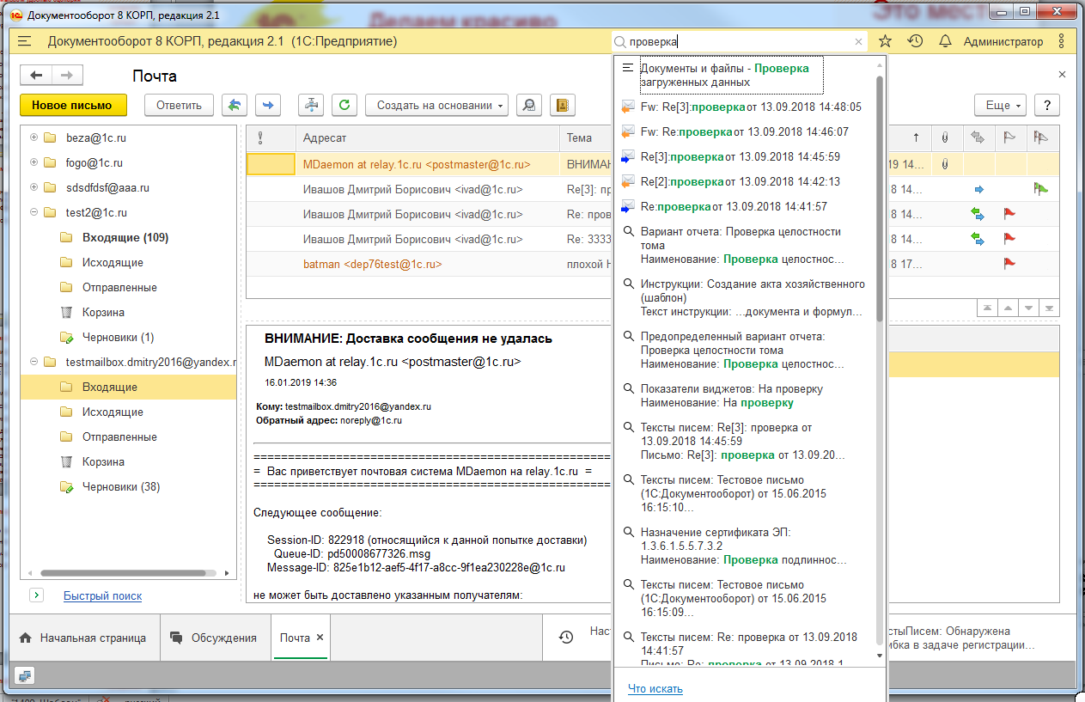
Делаем красиво
Подсвечиваем найденные строки в результатах поиска с помощью СтрНатйиИВыделитьОформлением()
Показываем свои иконки для программно найденных элементов

Slide 53
Мыслим шире
Глобальный поиск – не только поиск
Это еще один способ взаимодействия пользователя с системой
Аналогия – Система Взаимодействия
Функциональность мессенджера (чаты, звонки, файлы, …)
Программный интерфейс
  Инструмент для реализации новых бизнес-сценариев
  Уведомления о событиях в системе
    Поступление заказа на склад, уведомление о входящем звонке, …
  Автоматические ассистенты, чат-боты
    Автоматизация рутинных операций
    Обучение работе с системой, боты для техподдержки
    И многое другое!

Slide 54
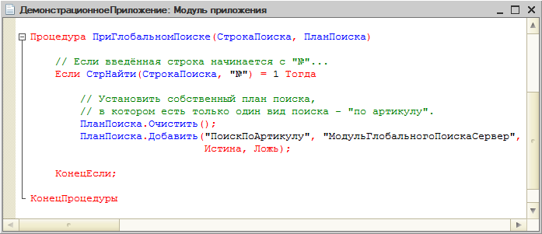
Глобальный поиск: программная настройка
Можно программно искать то, что часто ищут
  Например, если введено №1234 – ищем товары с артикулом 1234*
  Если введено несколько чисел через запятую – ищем все заказы с номерами, разделенными запятой

Slide 55
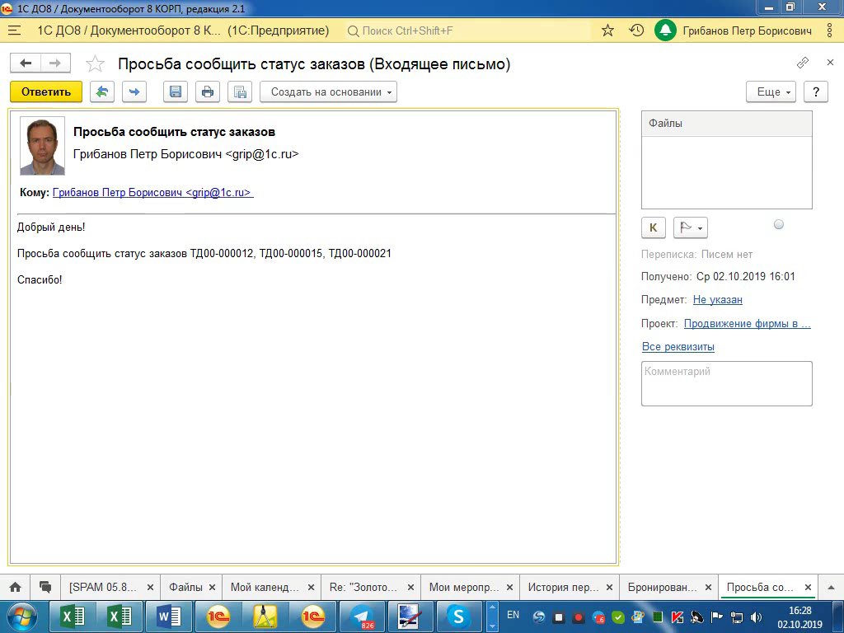
Notes:
WMV

Slide 56
Глобальный поиск: программная настройка
Можно программно обрабатывать текстовые команды для ключевых операций
  Автоматизация рутинных операций
  Обучение новых сотрудников работе с системой

Slide 57
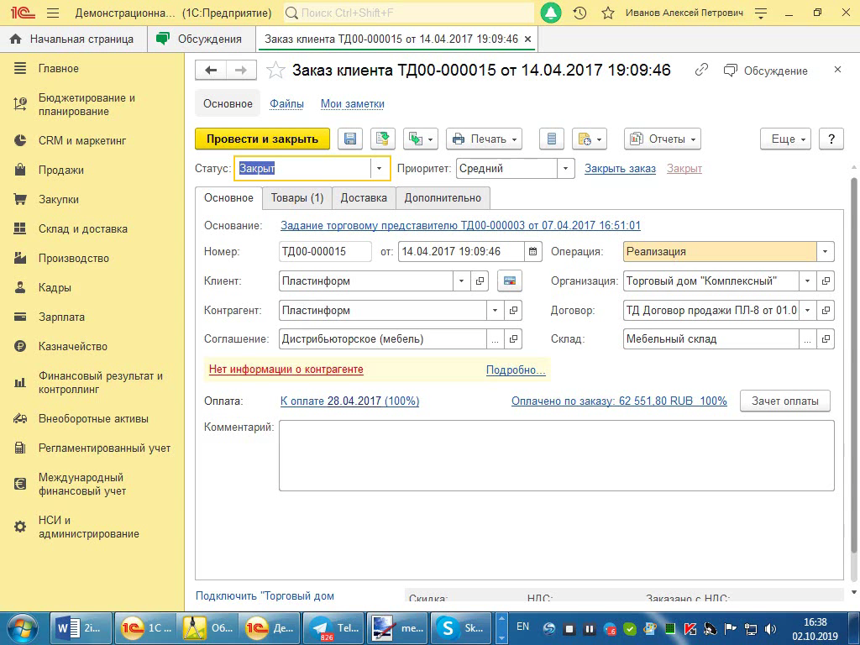
Notes:
WMV

Slide 58
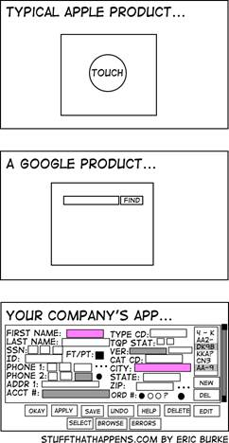

Slide 59
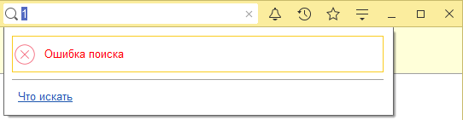
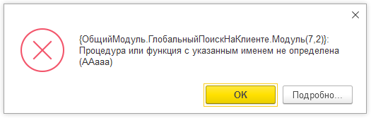
Глобальный поиск (8.3.16)
Если при выполнении глобального поиска произошла ошибка, то информация об этой ошибке будет помещаться в результаты поиска.
Ранее ошибки игнорировались.
Notes:
Следущая доработка касается глобального поиска.
Если при выполнении глобального поиска произошла ошибка, то информация об этой ошибке будет помещаться в результаты поиска.
Ранее ошибки игнорировались.

Slide 60
МОБИЛЬНЫЕ ТЕХНОЛОГИИ

Slide 61
Две модели работы мобильных приложений
Оффлайновая с периодической синхронизацией
  Сотрудники «в полях», у заказчика, …
Онлайновая
  Сотрудники на территории предприятия
Мы поддерживаем обе

Slide 62
Опции работы 1С на мобильных
Мобильная платформа
  Разработка отдельного мобильного приложения
  Приложение хранит данные на устройстве
  Оффлайновое мобильное приложение с возможностью синхронизации
  Любой (в том числе не-1Сный бэк-енд)
Мобильный клиент (8.3.12)
  Онлайновый мобильный клиент к серверному 1С решению
  Не требует разработки отдельного мобильного приложения
  Минимальная адаптация исходного кода для мобильных устройств
  Оперативный онлайн доступ в основную систему

Slide 63
Приложения на мобильной платформе
Топ-менеджемент
  Отчеты, KPI
Автоматизация рабочих мест
  Сотрудник в цеху
  Кладовщик
  Продавец (мобильная касса)
Работа «в полях»
  Торговый агент
  Ремонтник
  Курьер
…

Slide 64
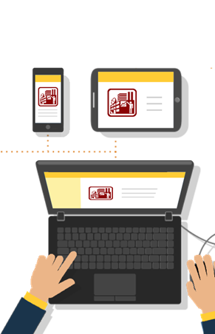

Мобильный клиент
Аналог тонкого клиента для клиент-серверных решений 1С
  https://wonderland.v8.1c.ru/blog/mobilnyy-klient/
Онлайн доступ к данным
Минимальная адаптация готовых конфигураций
  https://wonderland.v8.1c.ru/blog/metodika-adaptatsii-k-mobilnomu-klientu/
Быстрое создание мобильных рабочих мест
Доступ к мобильной функциональности
Отличия от тонкого клиента
  UI перестраивается с учетом
  мобильной специфики
  Возможность работы с серверами
  разных версий
  Соединение по HTTP/HTTPS (TCP не поддерживается)
  Недоступны некоторые элементы
    Диаграммы Ганта, графическая схема,
    географическая схема, …
  Не поддерживаются некоторые объекты и операции
    Работа с Zip архивами, …

Slide 65
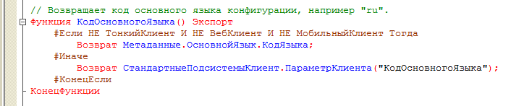
Мобильный клиент
Правка 10 строк кода – и ERP запускается на смартфоне
Полные рекомендации по адаптации конфигураций для мобильного клиента - на ИТС

Slide 66

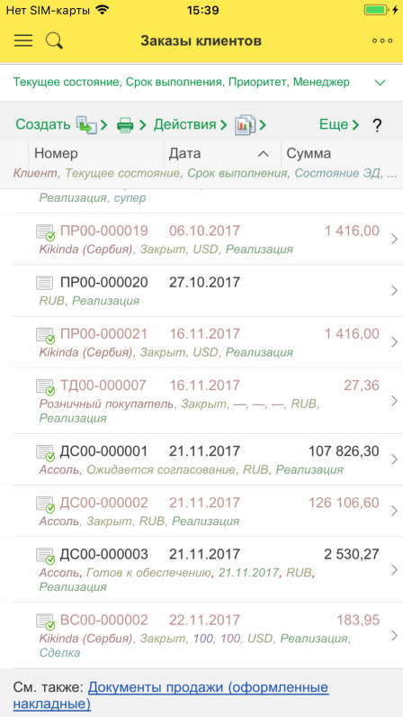
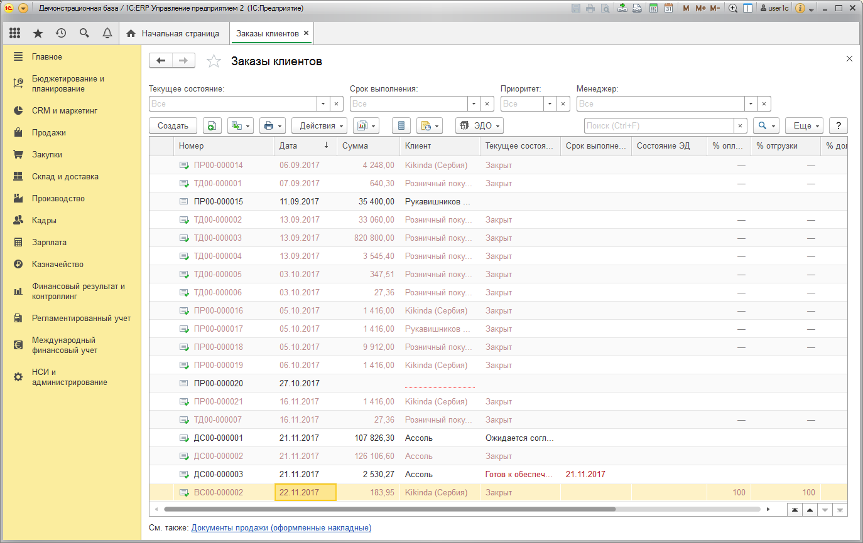
Мобильный клиент

Slide 67
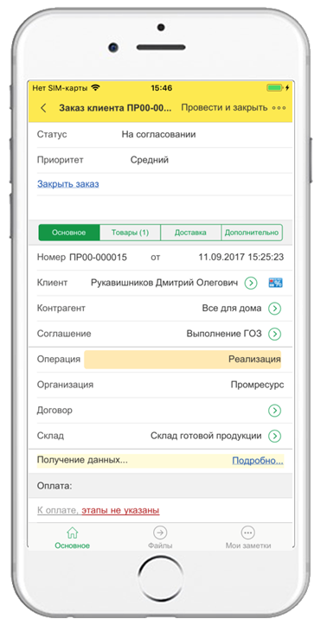
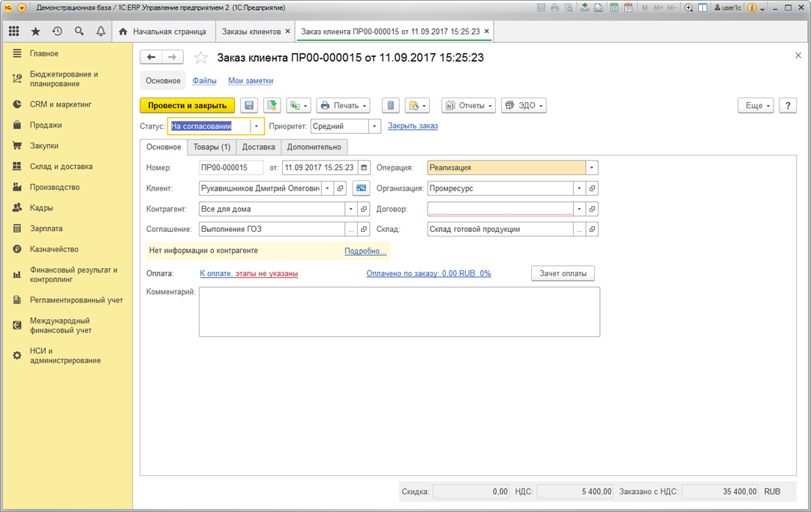
Мобильный клиент

Slide 68
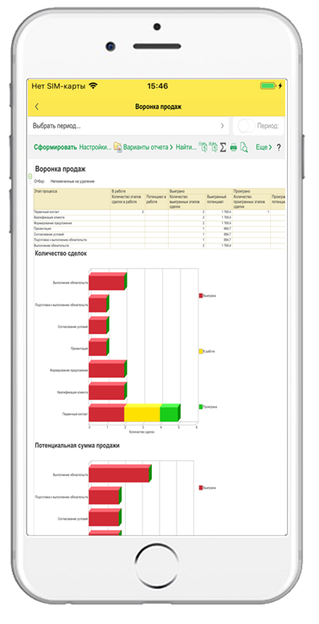
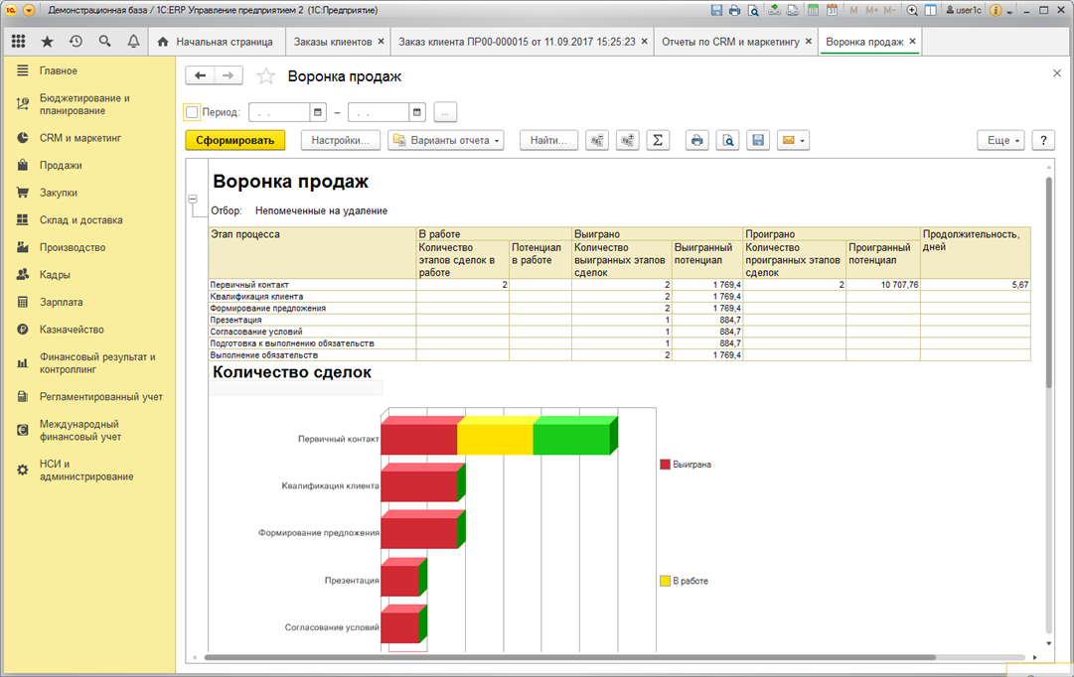
Мобильный клиент

Slide 69
Мобильные технологии - НОВОЕ
Поддержка отчетов с СКД (8.3.14)
Поддержка корпоративных стилей
  В мобильном клиенте (8.3.13)
  В мобильной платформе (8.3.14)
Автоматическое резервное копирование данных (8.3.16)

Slide 70
Работа на новых версиях ОС
Поддержка 64 бит в Android
  Реализована в 8.3.15
  Приложения в Google Play теперь только на 8.3.15
  Релиз 8.3.15.59 выпущен 7 августа 2019
  В 8.3.14 переноситься не будет
Запуск на iOS 13
  Исправлено в 8.3.15.62
  Релиз 8.3.15.62 выпущен 13 сентября 2019
  В 8.3.14 переноситься не будет

Slide 71
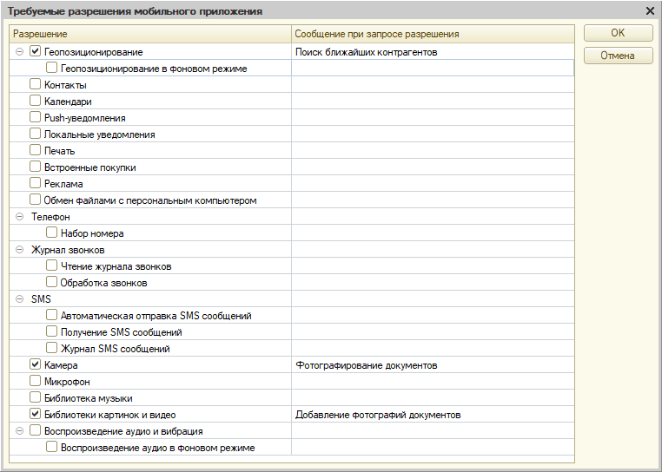
Требуемые разрешения в 8.3.15
Разрешения телефонии и мультимедиа теперь раздельно
Можно задавать сообщения при запросе разрешения
  Иначе будет текст по умолчанию
Необходимо использовать конфигуратор 8.3.15

Slide 72
Изменение в требуемых разрешениях
Разрешение мультимедиа заменено на отдельные разрешения
  Камера
  Микрофон
  Библиотека музыки
  Библиотека фото и видео
  Воспроизведение аудио и вибрация
Необходимо указывать только те разрешения, которые реально используются в приложении

Slide 73
Изменение в требуемых разрешениях
Новые правила использования телефонии в Android
  Не требуют разрешений
    Интерактивный набор номера
    Интерактивная отправка SMS
  Отдельные разрешения
    Не интерактивный набор номера
    Не интерактивная отправка SMS
    Обработка звонков
    Получение SMS
    Работа с журналом звонков
  Либо приложение должно быть обработчиком по умолчанию
  Либо функциональность из списка исключений

Slide 74
Изменение в требуемых разрешениях
Исключения (требуется согласование от Google)
  Подтверждение аккаунта с помощью телефонного звонка
  АОН, распознавание и блокировка спама
  Приложения, с помощью которых можно подключить мобильный телефон к другим устройствам (например, к умным часам или автомобилю), чтобы отправлять и получать SMS или совершать и принимать вызовы
  Приложения, которые позволяют автоматизировать повторяющиеся действия в разных областях ОС на основе одного или нескольких заданных пользователем условий
  Финансовые транзакции по SMS
  SMS-оповещения об угрозах здоровью или чрезвычайных ситуациях

Slide 75
Изменения в отправке PUSH на Android
Google Cloud Messaging – объявлено устаревшей
начиная с апреля 2018
Сейчас GCM полностью исключен из API Google
Нужно использовать Firebase Cloud Messaging
  ПолучитьИдентификаторПодписчикаУведомлений
    НомерПриложенияGoogleCloud не указывается для FCM
  МенеджерОтправкиДоставляемыхУведомлений.Отправить
    ДанныеАутентификации - ключ сервера (server_key) для подключения к службе доставки Firebase Cloud Messaging
  Загрузить google-services.json в сборщике мобильных приложений
Notes:
Важное напоминание для тех кто использует отправку пуш уведомлений.
Как, наверное, многие из вас знают, отправка с помощью Google Cloud Messaging признана устаревшей в апреле 2019.
В связи с этим разработчикам нужно было перейти на Firebase.
Сейчас сервера GCM отключены и для тех, кто еще не успел перейти на Firebase хотелось бы напомнить, на какие ключевые моменты стоит обратить внимание.
Во первых, при получении идентификатора подписчика следует оставлять параметр НомерПриложенияGoogleCloud пустым
Во вторых, в данных антификации при отправке уведомления нужно указать ключ сервера, который выдается в консоли разработчика Firebase
Наконец, при сборке приложения нужно не забыть загрузить json-файл, который также скачивается со страницы консоли разработчика.
Более подробно процесс перехода с GCM на FCM описан на ИТС.

Slide 76
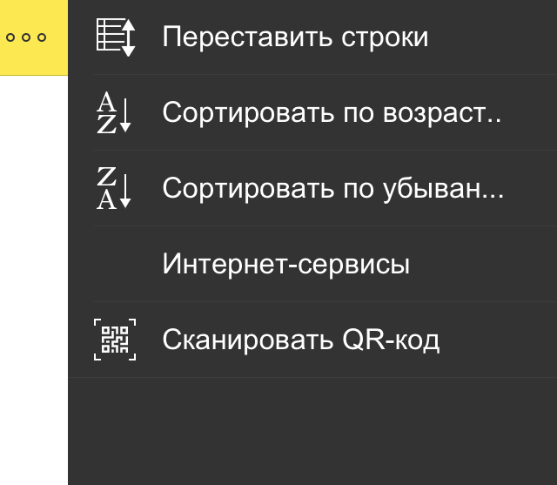
Добавление ИБ по штрихкодам
76
  Начальная страница мобильного клиента
    Можно добавить информационную базу по QR коду с помощью ссылки в HTML
      <a href="e1c://?AddByQRCode ">Начать Сканирование</a>
  Диалог выбора информационной базы мобильного клиента
    Теперь можно добавить информационную базу и сервис списка баз по ссылке с помощью камеры устройства
  В платформе разработчика
Notes:
76
При работе с презентациями:
Желательно не допускать увеличения объема файла:
1) Создаваемую презентацию необходимо хранить у себя на компьютере,
сохраняясь только с помощью клавиши Save As, можно сохранить файл поверх старого,
нажав «ОК» на предупреждение о перезаписи.
2) Если файл редактируется целый день и весит более 2 Mb, необходимо отключить параметры автосохранения, чтобы размер файла не увеличивался, а работа не приводила к зависанию.
Отключение параметров автосохранения:
В главном меню: Сервис/Параметры/Сохранение – снимаем галочку «автосохранение каждые__мин».
При отключенном автосохранении необходимо сохраняться каждые 5 минут работы с помощью клавиши Save As.
______________________________________________________________________________________________________________________________________________
На слайде можно задать в нижнем колонтитуле наименование самого слайда, наименование всей презентации и номера страниц, причем можно даже,
если знать заранее точное количество страниц, задать нумерацию в стиле «1 из 10».
Можно впечатывать на каждый слайд название доклада. Для этого нужно воспользоваться меню «Вставка» – «Номер слайда» и установить галочку «Нижний колонтитул»
после чего вписать само название в пустую строку ниже. Установить нижний колонтитул можно либо для 1 слайда – нажав «применить», либо для всей презентации, выбрав пункт «применить ко всем». В варианте для всей презентации, чтобы не допустить появления нижнего колонтитула на последнем и титульном слайде,
есть пункт «Не показывать на титульном слайде», где можно поставить галочку.
Чтобы убрать нижний колонтитул, либо из меню «Вставка» - «Номера страниц» убрать галочку, относящуюся к нему, и сам текст нижнего колонтитула,
либо удалить нижний колонтитул из шаблона презентации.
Можно задавать номера страниц.
По желанию можно дописать количество страниц «1 из 10», где «из 10» вводится вручную.
Так как размер номеров небольшой, их желательно выделить «полужирным».
1. Для установки номеров страниц по всей презентации можно зайти в меню: Вставка/Номер слайда/ «Применить ко всем».
2. Поставить галочку – не показывать на титульном листе. Тут же можно задать точное количество слайдов, приписав к знаку «#» словосочетание «из 17».
3. Чтобы убрать номер страницы на последнем слайде, можно опять зайти Вставка/Номер слайда и снять галочку «Номер слайда», затем нажать «Применить».
Чтобы убрать номер страницы со слайда, можно либо зайти в меню Вставка/Номер слайда и снять галочку «Номер слайда», затем нажать- «Применить», либо зайти в шаблон и удалить блок с «#», предназначенный для номера слайда.

Slide 77
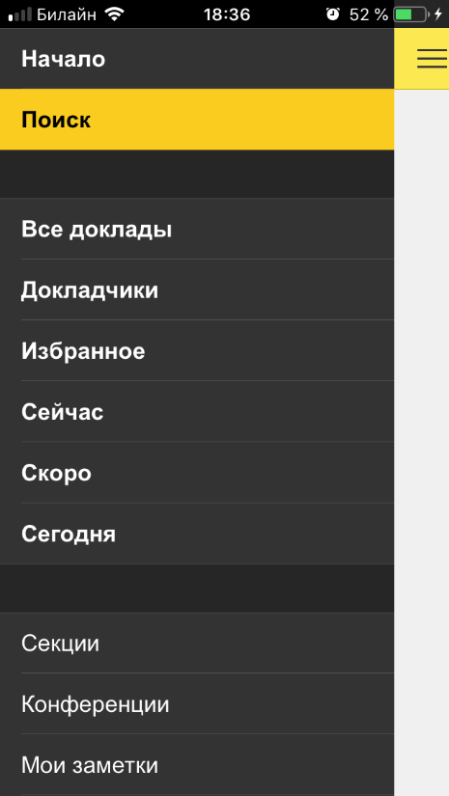
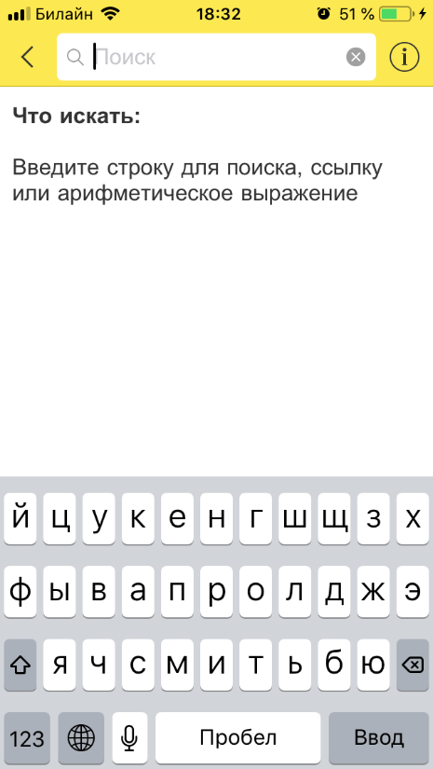
Глобальный поиск (8.3.15)
В мобильном клиенте и мобильной платформе
  Аналогично ПК
Доступен в меню функций и контекстном меню «Искать везде»
Поиск выполняется по:
  Полнотекстовый поиск в данных
  Избранное, история, меню функций
  Обсуждения, сообщения
  Вычисление выражений
Обработчик поиска
  Можно реализовать собственную
  логику поиска, например быстрый
  поиск документов по номеру

Slide 78
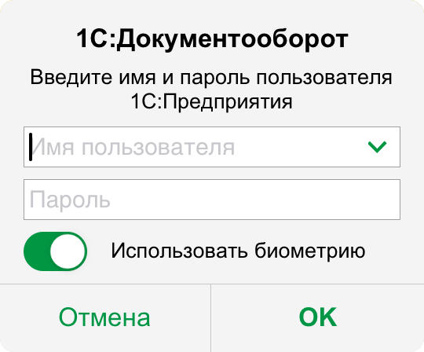

Биометрия (8.3.15)
Дополнительная проверка пользователя
  Если необходимо убедиться в присутствии авторизованного пользователя перед доступом к секретной части функциональности
Безопасное хранилище данных
  Для хранения паролей и ключей
  Данные могут быть доступны
    Всегда
    При разблокированном устройстве
    После дополнительной проверки пользователя
Вход по отпечатку в мобильном клиенте

Slide 79
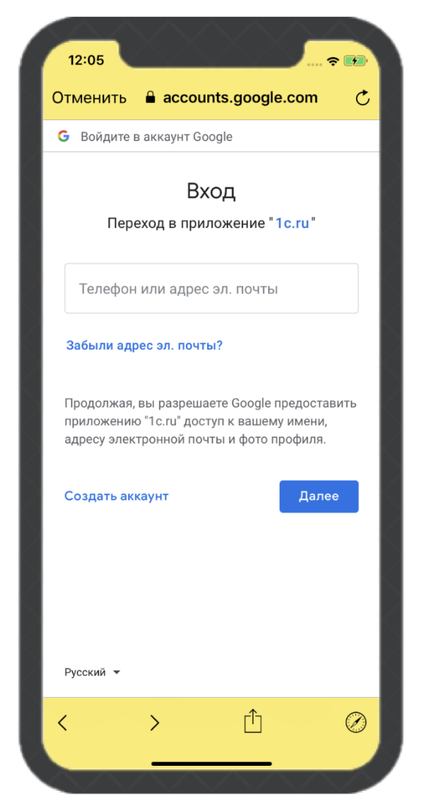
Поддержка OpenID Connect в мобильном клиенте (8.3.16)
Аналогично тонкому и веб-клиенту
Авторизация с помощью аккаунта сторонних провайдеров
  Госуслуги
  Google
  Microsoft
  Twitter
  И т.д.
Для авторизации потребуется ввести логин/пароль всего 1 раз
79
Notes:
79
В версии 8.3.16 появится новый способ аунтификации. Как в тонком и веб клиенте, технология OpenID Connect позволяет использовать в качестве OpenID провайдера сторонние сервисы, такие как Google, Microsoft, Госуслуги.
С её помощью пользователь может быстро авторизоваться, используя, например, свой Google аккаунт. Для этого достаточно предоставить доступ приложению 1с раз и,
в дальнейшем, пользователь сможет проходить сквозь авторизацию без ввода логина и пароля, напрямую попадая в приложение.

Slide 80

Система взаимодействия
8.3.15
  Ссылки на отдельные сообщения
  Настройка уведомлений
    Не беспокоить
    Уведомлять без звука
  Анимированные изменения в ленте сообщений
8.3.16
  Форматированные сообщения
Notes:
В версии 8.3.15 в системе взаимодействия можно получать ссылки на конкретные сообщения. При переходе по ссылке лента диалога автоматически будет прокручена к указанному сообщению.
Также появится возможность для пользователей настраивать уровень уведомления. Теперь можно получать уведомления беззвучно, или отключить их совсем.
Сама лента обсуждения стала более плавной и анимированной.
В версии 8.3.16 система взаимодействия также поддержит отображение форматированных сообщений.

Slide 81

Система взаимодействия
8.3.17
  Видеоконференции
    Android, iOS
    Windows – в планах
    Совместимо с ПК и Web
    До 9 участников

Slide 82


Планировщик 8.3.15
Настройка размеров сетки
  Минимальная ширина колонки
  Минимальная высота строки
  Авто под минимальный требуемый
Показ всех элементов без сворачивания в «Ещё»
Notes:
Новые возможности Планировщика позволят настраивать его отображение более гибко, управляя шириной и высотой ячеек.
При большом количестве записей появится возможность отобразить все, не сворачивая их в подгруппу «Еще»

Slide 83

Отметка на фотографии (8.3.15)
Дата в произвольном формате
Текст
Наносится прямо на изображение

Slide 84



Развитие мультимедиа на Android
Превью после фотографирования
Превью после записи видео и аудио

Slide 85

Интеграция со средствами аналитики (8.3.17)
Интеграция с популярными сервисами сбора статистики поведения пользователей
    Google Firebase
    Appsee
    Сервис «Пульт 1С»
Статистика по устройствам,
ОС и регионам использования
Отсутствие необходимости правки конфигурации
Перенесено на 8.3.17 в связи с переходом сервиса Google Analytics на платформу Firebase
Notes:
В мобильной платформе 1С появилась возможность использовать сторонние средства аналитики мобильных приложений, такие как Google Analytics и Appsee.
Также предусмотрена интеграция с сервисом «Пульт 1С».
На этапе сборки мобильного приложения указывается желаемый сервис аналитики с параметрами подключения, после чего функциональность становится автоматически доступной из конфигурации.
Также реализована возможность управления составом собираемых данных после публикации в магазины через механизм обновления настроек аналитики, что позволяет передать изучение поведения пользователя
людям, не знакомым с языком 1C.
Составом регистрируемых данных легко управлять, задавая для исследования как точечные объекты, так и группы объектов, гибко управляя именами событий в сервисах.
С помощью нового механизма появилась возможность отслеживания сбоев в приложении, регистрации скачиваний, источников трафика, ведение статистики внутренних покупок, изучение
переходов пользователей по формам в приложении, подсчет частоты использования функционала, регистрация пользовательских событий.
Часть сервисов предоставляет статистику в разрезе типа и модели устройств, версии ОС и регионов использования мобильного приложения.
Appsee позволяет выполнять видео записи с экрана пользователя, для дальнейшего изучения удобства интерфейса пользователя и построения «тепловых» карт. Для поддержки обезличенности
записи видео предусмотрены процедуры управления сокрытия (закрашивания) приватных данных.

Slide 86
Мобильный клиент с автономным режимом (8.3.16)
Анализируем опыт использования мобильного клиента
  Медленное соединение
  Частая потеря связи
Часто необходимо работать при отсутствии Интернет
  В поезде, в самолете, ….
Задачи
  Работа напрямую с основной базой при хорошем соединении
  Работа офлайн когда Интернета нет
  Возможность выбора, когда связь плохая

Slide 87

Мобильный клиент с автономным режимом (8.3.16)
Клиент, оптимизированный для работы на мобильных
Локальный сервер с файловой базой данных
Переключается между основным сервером и локальным в зависимости от качества связи
Синхронизация между локальным и основным сервером –
пока программируем вручную

Slide 88

Мобильный клиент с автономным режимом (8.3.16)
Не надо разрабатывать отдельное приложение
Необходимо лишь указать доступность метаданных
  Либо только на основном сервере
  Либо и на основном и на локальном
Состав автономного режима
  Можно указать состав
  вплоть до реквизитов
  Справочники
    Реквизиты
    Формы
  Документы

Slide 89

Мобильный клиент с автономным режимом
Интерфейс
  Совмещение

Slide 90

Приоритет

Slide 91
Приоритет
Автономный сервер
  ВСЕГДА работает на автономном сервере
  Автономный сервер есть всегда ☺
Основной сервер
  Есть связь – работает на основном сервере
  Нет связи
    если входит в состав - работает на автономном сервере
    если не входит в состав - недоступен
Авто
  Основной объект = Основной сервер
  Если объект подчинённый – ведет себя как родитель

Slide 92
Мобильный клиент с автономным режимом
Три режима работы
  Обычный
    Объекты работают с приоритетом заданным разработчиком
  Автономный
    Работает только с локальным сервером (Офлайн)
  Рассчитывать на плохое соединение
    Все объекты доступные локально работают с локальным сервером

Slide 93
Мобильный клиент с автономным режимом
Переоткрытие форм
  Программное вызовом метода ПереоткрытьСДругогоСервера
    В обработчике ПриИзмененииДоступностиОсновногоСервера
  Стандартной командой формы
Обработчики
  ПередПереоткрытиемСДругогоСервера у старой формы
  ПриПереоткрытииСДругогоСервера у новой формы

Slide 94
Мобильный клиент с автономным режимом
Копирование данных из старой формы в новую
  Вручную (кодом)
  Вызовом метода ЗаполнитьПриПереоткрытииСДругогоСервера
    Вызывается автоматически после ПриПереоткрытииСДругогоСервера если СтандартнаяОбработка = Истина
    Не все типы данных можно скопировать
      Табличный документ
      Диаграмма
      ….
    Если есть такие реквизиты, то копирование не происходит

Slide 95

Мобильный клиент с автономным режимом
При недоступности основного сервера
  Элементы связанные с реквизитами доступными только на основном сервере станут недоступными автоматически
  Если элемент логически требует наличия основного сервера
    Можно настроить вариант доступности свойством ПоведениеПриНедоступностиОсновногоСервера

Slide 96
Мобильный клиент с автономным режимом
ГлобальныйКонтекст
  ОсновнойСерверДоступен
  ОсновнойСервер
Обработчик
  ПриИзмененииДоступностиОсновногоСервера

Slide 97

НЕЛЬЗЯ ПРОСТО ТАК ВЗЯТЬ
И АДАПТИРОВАТЬ КОНФИГУРАЦИЮ ПОД МОБИЛЬНЫЙ КЛИЕНТ С АВТОНОМНЫМ РЕЖИМОМ

Slide 98

НО ЗАДАЧА ВПОЛНЕ ПОДЪЕМНАЯ!

Slide 99
Реальная задача
Конфигурация: 1С:Документооборот
  Большая конфигурация с БСП
Задача: работа с календарем в автономном режиме

Slide 100
Порядок выполнения задачи
Конфигурация должна быть адаптирована для мобильного клиента (для ДО уже было сделано)
Выбор объектов для автономного режима
Правка кода
  #Если (Не МобильноеПриложениеСервер) Тогда
  #Если (Не МобильноеПриложениеКлиент) Тогда
Обмен данными
  Через план обмена

Slide 101

Выбор объектов

Slide 102
Состав Автономной конфигурации
Реквизиты выбранных объектов могут ссылаться на другие объекты
  Помощник: Подобрать связанные…
  Возможно, эти объекты также надо включить в состав автономной конфигурации
В коде выбранных объектов могут быть ссылки на другие объекты / модули
  Возможно, эти объекты / модули также надо включить в состав автономной конфигурации
  Или править код выбранных модулей
    #Если (Не МобильноеПриложениеСервер) Тогда
    #Если (Не МобильноеПриложениеКлиент) Тогда
ВАЖНО: вовремя остановиться!

Slide 103




Алгоритм синхронизации данных
ОбщийМодуль.Приоритет = Автономный сервер
Новый документ
Общий модуль
План обмена
ПРАВИЛЬНО: данные сначала пишутся в локальную БД, на мобильном устройстве их видно сразу.
При синхронизации они копируются в серверную БД.

Slide 104
Алгоритм синхронизации данных
ОбщийМодуль.Приоритет = Авто
Новый документ
Общий модуль
План обмена
НЕПРАВИЛЬНО: данные сначала пишутся в серверную БД, на мобильном устройстве их сразу не видно.
При синхронизации они копируются в локальную БД.

Slide 105
План обмена
На каждого нового подключившегося мобильного пользователя создаем свой узел
  Синхронизируем начальные данные, с фильтрацией данных по пользователю и необходимости в автономном режиме
Синхронизация данных
  При восстановлении связи
  Периодически во время работы
    Фоновым заданием
WEB-Сервис – НЕ нужен
  ОсновнойСервер.
  ОбменСМобильнымУстройством.ВыполнитьОбмен(данные)

Slide 106
План обмена
На каждого нового подключившегося мобильного пользователя создаем свой узел
  Генерируем уникальный код узла
  Нужно учитывать:
    Один пользователь может заходить в инфобазу с нескольких устройств
    С одного устройства в одну инфобазу могут заходить разные пользователи
ТОНКОСТЬ!
При первом подключении таблица пользователей пустая
  Стандартный код часто делает проверку пользователей при начале работы системы
Надо обрабатывать ситуацию первого подключения
  Например, программно дождаться первой синхронизации данных

Slide 107

План обмена
Будем перемещать вручную, отфильтровывая по текущему пользователю

Slide 108


Справочник, Модуль объекта
На основном сервере – регистрируем изменения для узлов обмена пользователя
На автономном сервере – регистрируем изменения для основного сервера

Slide 109
ПОЛЬЗОВАТЕЛЬСКИЙ ИНТЕРФЕЙС

Slide 110
Интерфейс
Изменен внешний вид интерфейса Такси (8.3.15)
  Основное окно приложения в Windows открывается без заголовка окна
  Реализована главная панель, содержащая доступ к основным инструментам командного интерфейса системы.
  Команды панели инструментов перераспределены между другими элементами интерфейса. Панель инструментов более недоступна.
  Системная командная панель более недоступна.
  Изменен состав и расположение главного меню.
  Изменен вид вспомогательных окон и диалогов.
  Реализовано поле глобального поиска
  Реализована команда Искать везде в контекстном меню некоторых элементов формы
  Реализована кнопка получения навигационной ссылки в заголовке вспомогательного окна

Slide 111






Slide 112


Изменен внешний вид вспомогательных окон (8.3.15)

Slide 113


Интерфейс
Возможность встраивать веб-клиент в сторонние сайты (8.3.16)
  Бесшовная интеграция
  Возможность двустороннего обмена данными с сайтом
Внешний сайт
Веб-клиент 1С в iframe

Slide 114
РАЗВИТИЕ
ДИАГРАММ

Slide 115




Развитие диаграмм
Всплывающая подсказка
картинка
https://wonderland.v8.1c.ru/blog/razvitie-diagramm-14/

Slide 116

Развитие диаграмм
Отклик подсказки на движения мышью

Slide 117

Развитие диаграмм
Заполнение подсказки значениями

Slide 118

Развитие диаграмм
Отображение направляющих

Slide 119

Развитие диаграмм
Интерактивное выделение

Slide 120

Развитие диаграмм
Подсветка серий

Slide 121


Кольцевая диаграмма (8.3.15)
https://wonderland.v8.1c.ru/blog/koltsevaya-diagramma/

Slide 122



Кольцевая диаграмма (8.3.15)
https://wonderland.v8.1c.ru/blog/koltsevaya-diagramma/

Slide 123

Комбинированные диаграммы (8.3.16)

Slide 124

Добавление второй оси (8.3.16)

Slide 125

Редактирование значений диаграмм (8.3.16)

Slide 126
1C:Enterprise Development Tools
Средство разработки нового поколения

Slide 127

1C:Enterprise Development Tools
Инструмент разработки нового поколения
Расширяемая среда разработки
  Можно писать свои плагины
Улучшенная командная разработка
  Поддержка Git
Новые инструменты
  Cхема данных
  Настройка ролей, …
Разрабатывается на расширяемой платформе Eclipse
Оперативные релизы
  1.9.3.53 – 1 декабря 2018
  1.10.0.1925 – 28 февраля 2019
  1.10.1.43 – 27 марта 2019

Slide 128

1C:Enterprise Development Tools
Инструмент разработки нового поколения
Портал EDT: https://edt.1c.ru/
Книга: «Групповая разработка в 1C:Enterprise Development Tools» https://edt.1c.ru/docs/git/

Slide 129
СУБД

Slide 130
СУБД
Поддержка PostgreSQL версий 10, 10.3, 10.5 (8.3.13)
Оптимизация нагрузки на СУБД при закрытии соединений (8.3.14)
Ускорение реструктуризации на MS SQL и IBM DB2
Оптимизация пересчета итогов регистров
накопления и бухгалтерии (8.3.14)
Поддержка PostgreSQL 9.6.6 из состава ОС AstraLinux Special Edition 1.6 (8.3.14)
Оптимизация регистра бухгалтерии на PostgreSQL (8.3.15)

Slide 131
Спасибо за внимание!
Петр Грибанов, 1С

